Slide 1
Linux Programming 강의 소개
sisong@ut.ac.kr
한국교통대학교 컴퓨터공학전공
송석일

Slide 2
강의 소개

Slide 3
강의 소개 (1/3)
강의 개요
리눅스 운영체제의 전체적인 특징을 이해한다.
리눅스 운영체제 사용방법을 익힌다.
리눅스 운영체제의 커널을 이해하고 커널이 제공하는 서비스를 파악한다.
리눅스 커널이 제공하는 서비스(시스템 콜)을 이용하여 프로그램을 작성하는 방법을 익힌다.
강의 내용
리눅스에서의 프로그래밍 환경 : 편집기, 컴파일, 링크, 디버깅 등
파일, 프로세스와 쓰레드, IPC(Interprocess Communication)
Socket 기반 네트워크 프로그래밍

Slide 4
강의 소개 (2/3)
평가방법
시험 : 60% (중간 30%, 기말 30%)
과제 : 30%
출석 : 10%

Slide 5
강의 교재
[국내도서] 리눅스 프로그래밍 원리와 실제
개정판
창병모 저자(글)
생능출판 2022년 02월 15일
[국내도서] 그림으로 배우는 리눅스 구조
실습하며 배우는 OS, 가상 머신, 그리고 컨테이너 기본 지식까지
타케우치 사토루 저자(글) | 서수환 번역
한빛미디어 2023년 09월 08일
[국내도서] 리눅스 프로그래밍 입문을 위한 리눅스 시스템 기초 및 실습
임성락 저자(글)
21세기사 2022년 08월 05일
[국내도서] 모두의 리눅스
누구나 쉽게 시작하는 리눅스 기초 (모두의 시리즈)
미야케 히데아키 저자(글) | 오스미 유스케 저자(글) | 이동규 번역
길벗 2021년 12월 24일

Slide 6
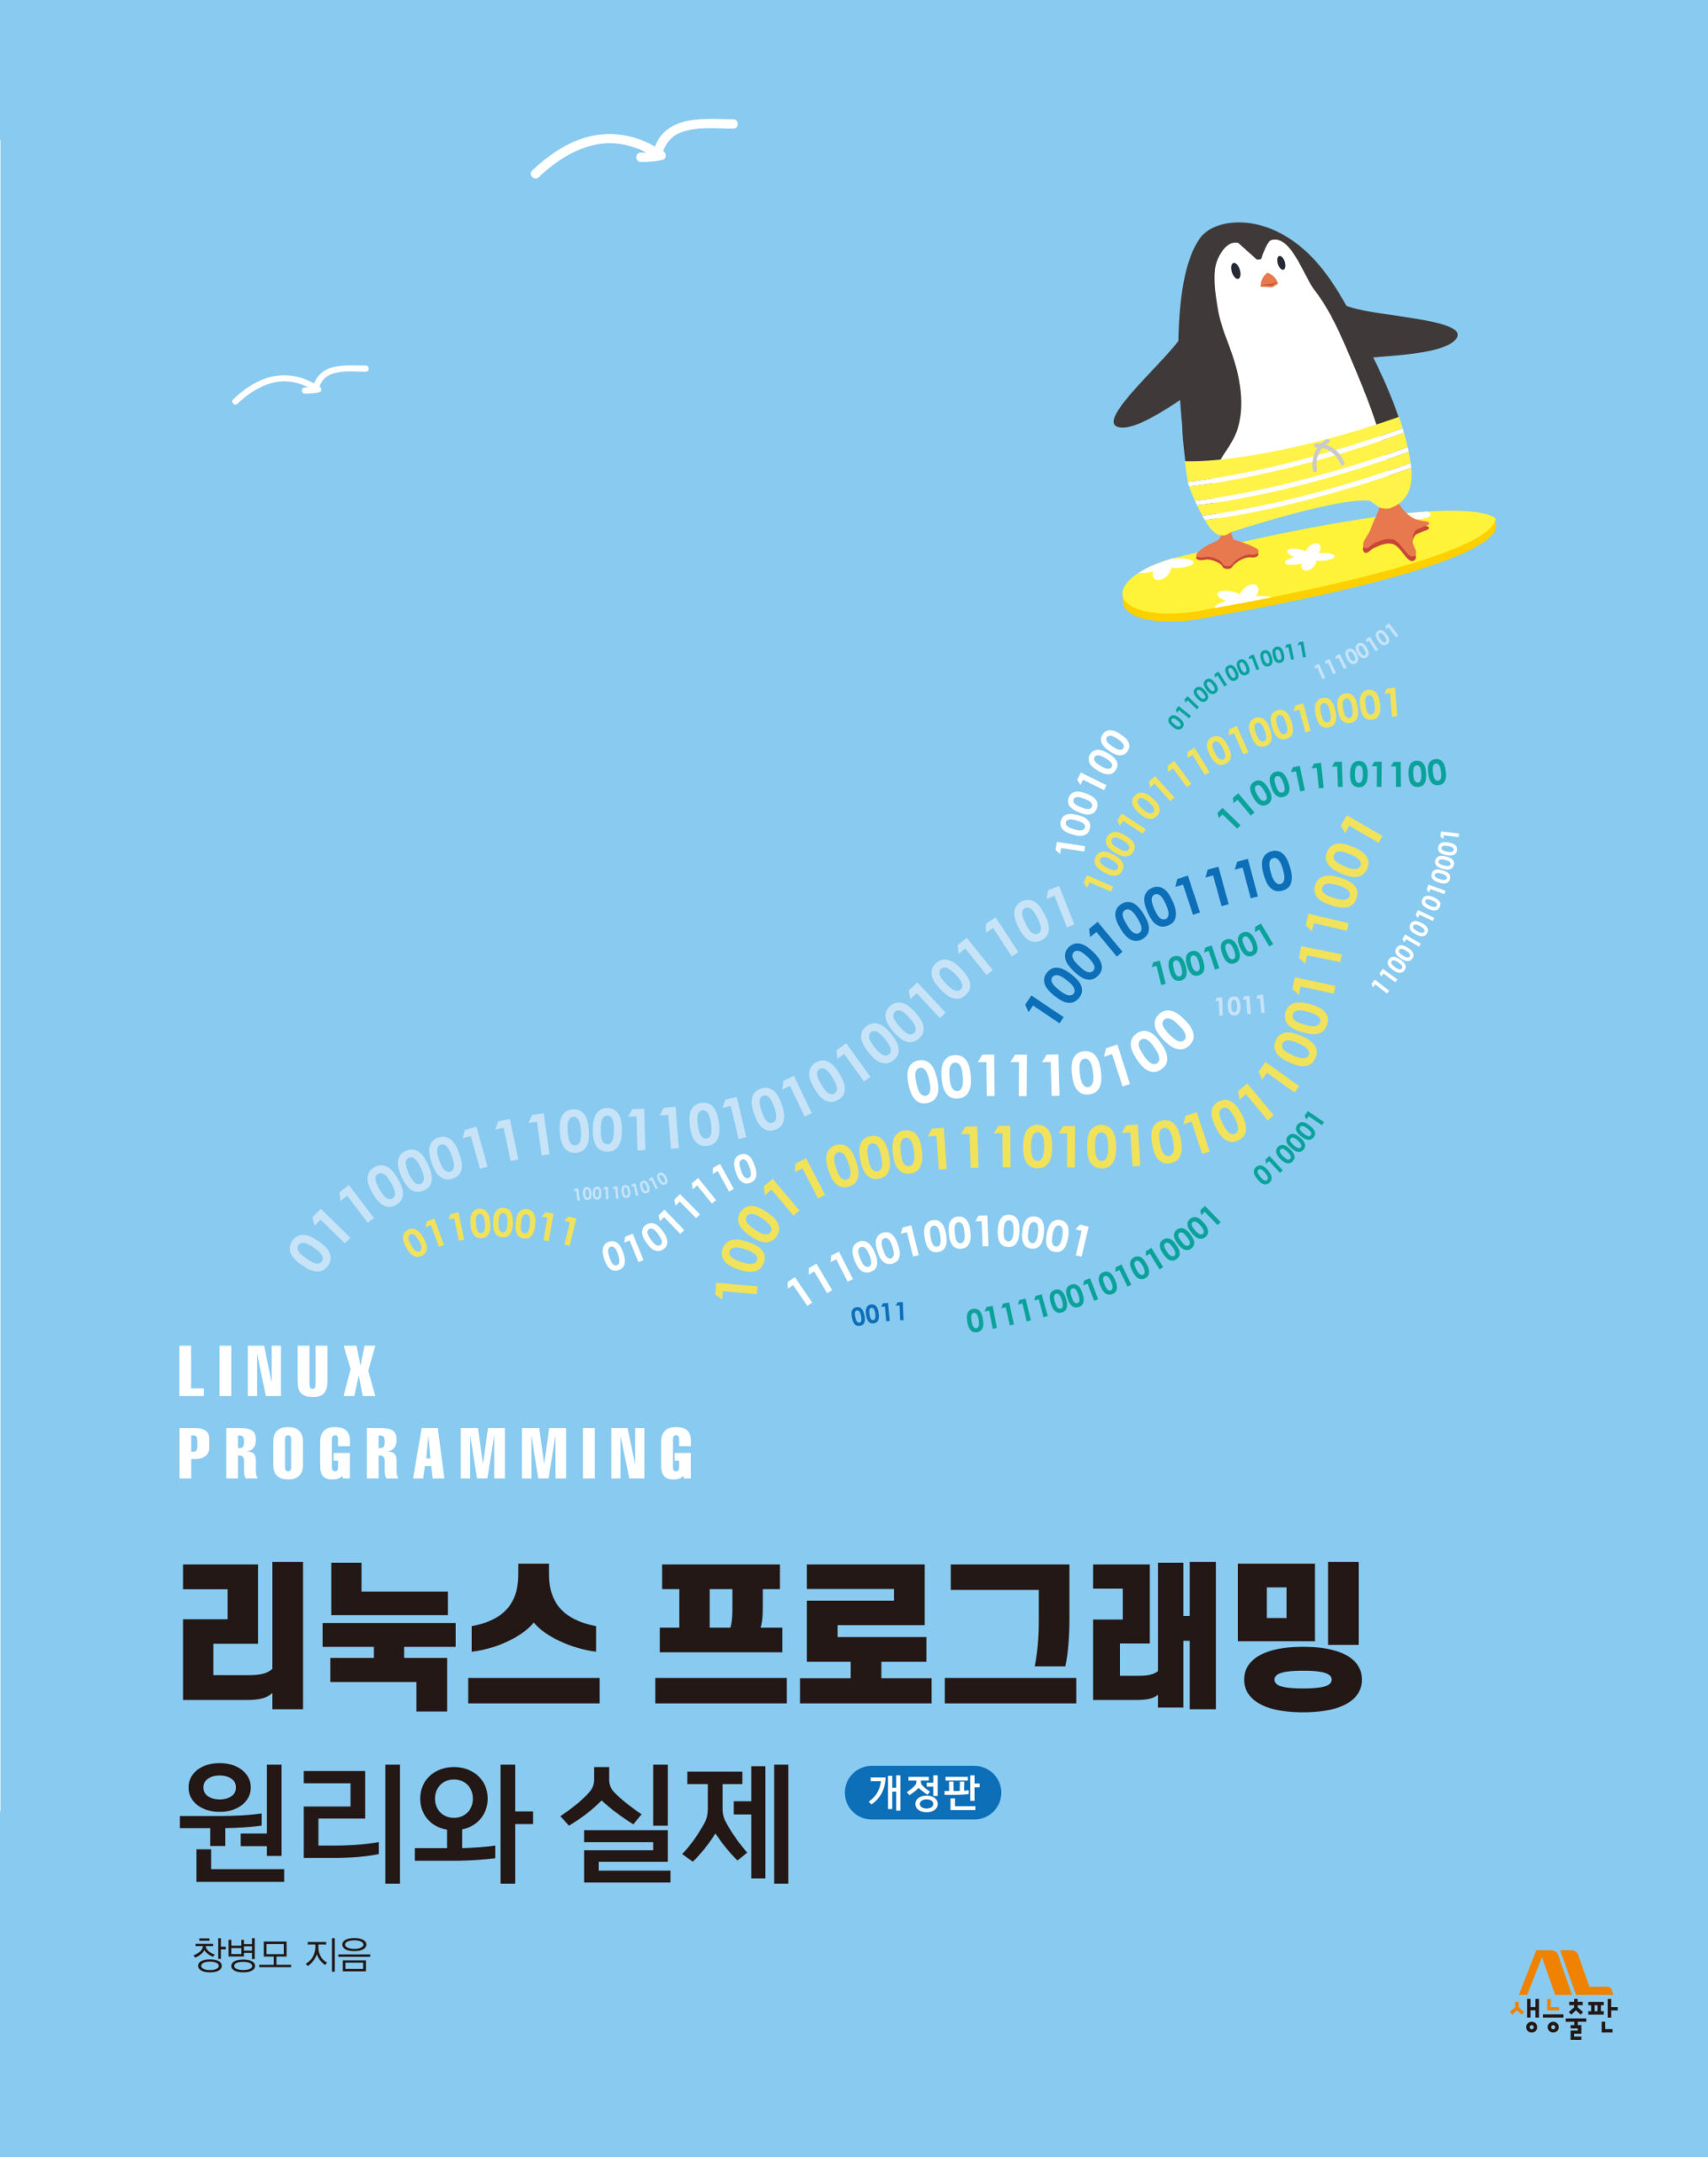

강의 교재

Slide 7

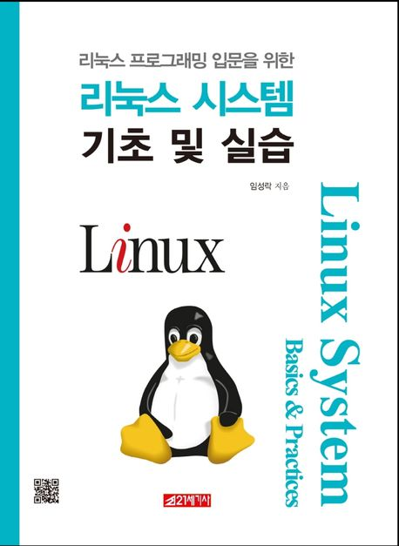
강의 교재

Slide 8
Linux Programming 01. 유닉스/리눅스 소개
sisong@ut.ac.kr
한국교통대학교 컴퓨터공학전공
송석일

Slide 9
강의 내용
유닉스/리눅스 개요
유닉스 시스템 구조
리눅스 설치

Slide 10
1.1 유닉스/리눅스 개요

Slide 11
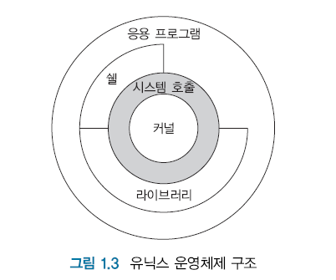
유닉스/리눅스 운영 체제 개요
리눅스(Linux)는 유닉스(Unix) 계열의 운영체제
리눅스의 창시자 : 핀란드의 대학생 Linus Benedict Torvalds
리눅스의 어원 : Linus + Unix = Linux
리눅스 운영체제 탄생
1991년 : 리누스 토발즈가 어셈블리어로 0.01 작성
1992년 : 0.02버전을 인터넷에 공개 ➔ 리눅스의 시작
리누스 토발즈는 “커널(Kernel)” 만을 개발
유닉스 ?

Slide 12
유닉스 역사 및 표준
Unix
AT&T Bell 연구실에서 1974년 C언어로 개발한 OS
X/Open (현 Open Group) 에 의해 관리되는 UNIX® Specification 을 따르는 운영체제를 의미함
처음 용도는 1970년대의 Digital Equipment의 PDP-11 용으로 개발되었지만 이후 워크스테이션부터 서버, 슈퍼컴퓨터 등 에 이르기까지 이용되는 OS

Slide 13
유닉스 역사 및 표준
간단한 Unix 역사
1960s, Bell 연구소, GE, MIT → Multics(Multiplexed Information and Computing Service) 개발
1969, Multics 프로젝트 취소. Ken Thompson이 어셈블리어로 Unix(Uniplexed Information and Computing Service) 개발
PDP-7 에서 Space Travel 게임 개발 용도 OS → PDP-11 OS
1970, Ken Thompson이 B 언어 개발, Denis Ritchie가 B를 C 언어로 개선
1972~1973, Ken Thompson이 C 언어로 Unix를 다시 개발
이론적으로 C 컴파일러만 있으면 이식 가능
유닉스의 큰 흐름
벨 연구소의 시스템 V(System V)
버클리 대학의 BSD(Berkeley Standard Distribution)
리누스 토발즈의 리눅스(Linux) -> 후에 GNU 주도로 개발

Slide 14
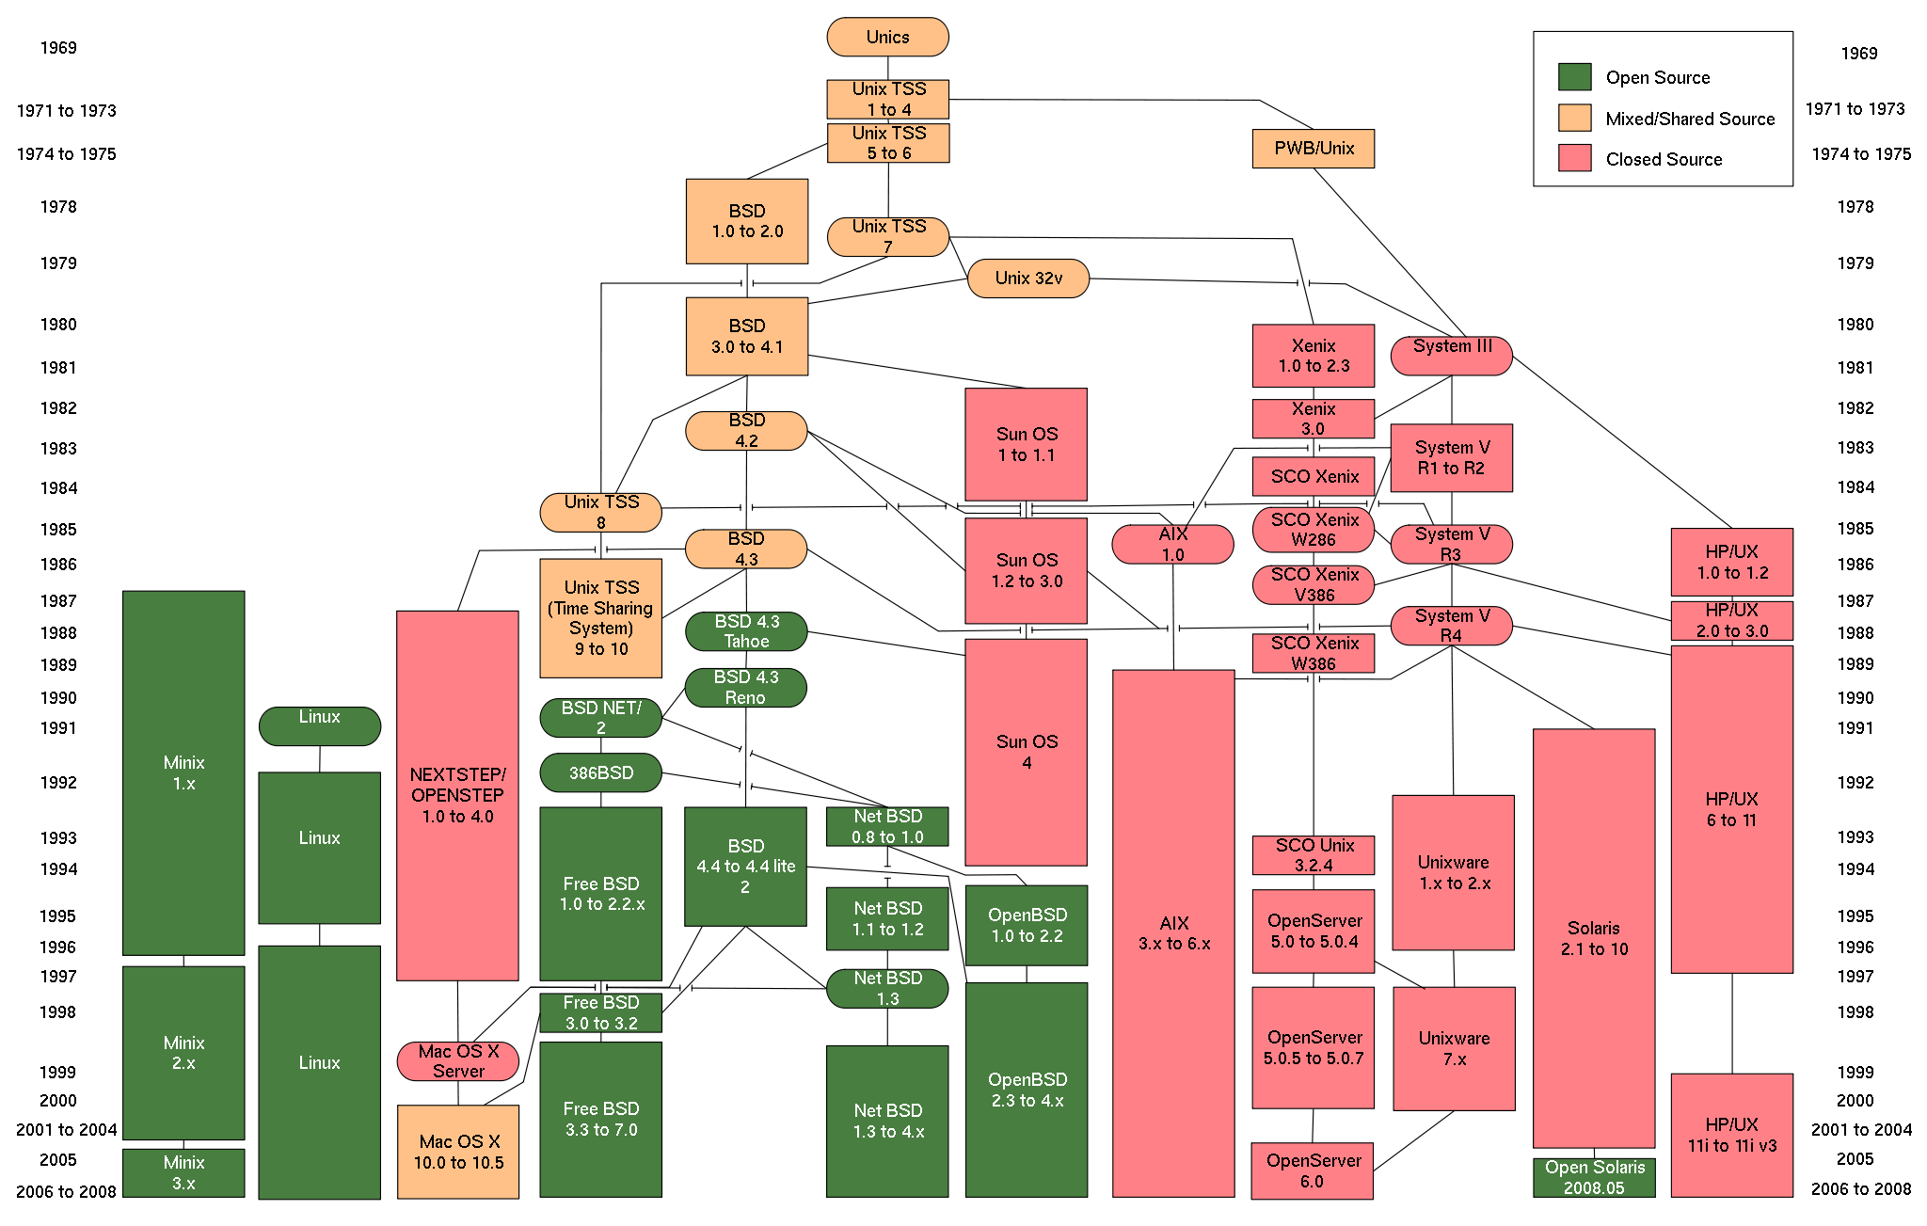
유닉스 버전 트리[위키백과]

Slide 15
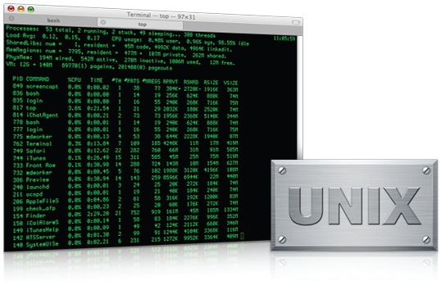
유닉스 시스템 V
벨 연구소에서 개발된 버전이 발전하여 시스템 V가 됨
유닉스 버전 중의 최초의 대표적인 성공 사례
여러 유틸리티가 공개되면서 일반 사용자들에 확산
다양한 상업용 버전으로 발전
IBM의 AIX, Sun의 Solaris, HP의 UP-UX

Slide 16
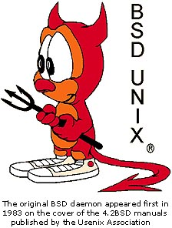
BSD 유닉스
공개 소스코드를 기반으로 버클리대학교에서 개선
지속적으로 발전하여 BSD 4.3 버전이 개발됨
주요 기능 개선
메모리 관리 기능 향상
네트워킹 기능 추가
TCP/IP 네트워킹, 소켓(Socket) 등
상업용 운영체제의 기초
썬 OS(Sun OS), 맥 OS(Mac OS) 등

Slide 17
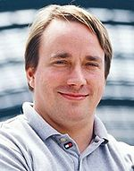

리눅스
PC를 위한 효율적인 유닉스 시스템
1991년 헬싱키 대학의 Linus Torvalds에 의해 개발됨
소스코드가 공개
인터넷 상에서 자원자들에 의해서 기능 추가 및 확장됨
최초의 성공적인 오픈 소스 프로젝트
공용 도메인 상의 무료 OS
다양한 하드웨어 플랫폼에 이식 가능
PC, 워크스테이션, 서버, 메인프레임 등
놀라운 성능 및 안정성
GNU 소프트웨어와 함께 배포
GNU/Linux 운영체제
다양한 응용 프로그램

Slide 18
리눅스
GNU (GNU is Not Unix) 프로젝트
리눅스는 GNU 프로젝트와 결합하여 본격적으로 발전함
1984년 리챠드 스톨만에 의해서 시작됨
1985년 FSF(Free Software Foundation) 설립하고, 제공되는 대부분의 소프트웨어는 GPL(General Public License)을 따르도록 함 ➔ 자유소프트웨어의 수정과 공유에 대한 자유를 보장하기 위함
http://www.gnu.org 참조

Slide 19
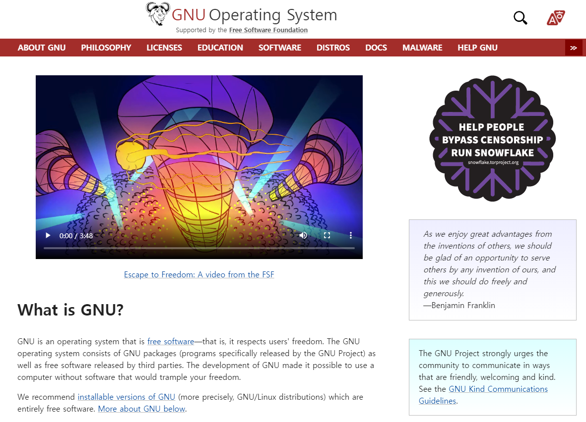

Slide 20
리눅스
커널 배포
GNU 주도로 계속 업그레이드 및 배포
http://www.kernel.org 에서 무료로 다운로드 가능
“linux-6.7.8.tar.xz” 형식으로 배포됨
6 : 주버전(Major Version)
7 : 부버전(Minor Version) : 부버전이 홀수일 경우에는 개발버전, 짝수일 경우에는 안정버전
8 : 패치버전(Patch Version)

Slide 21
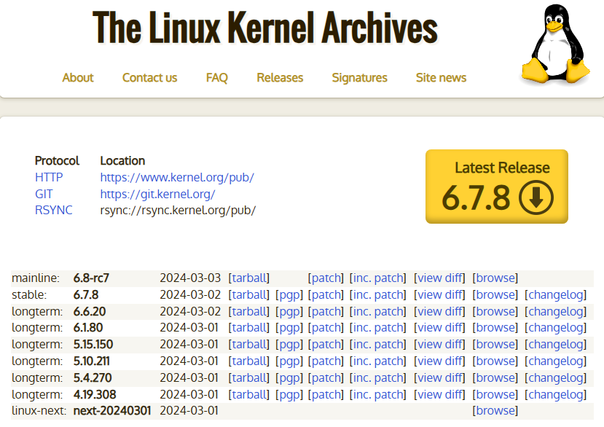

Slide 22
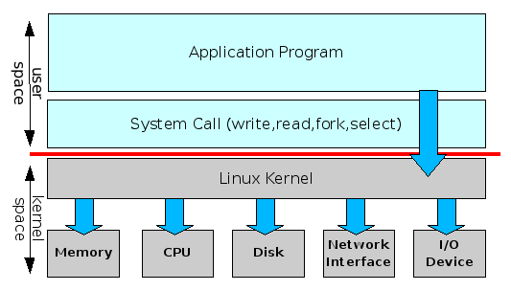
리눅스
좁은 의미에서의 리눅스
운영체제의 핵심 커널
넓은 의미에서의 리눅스
배포판 (커널 + 각종 Utility )
리눅스 커널에 여러가지 응용프로그램을 추가하여 쉽게 설치할 수 있도록 만들어 놓은 것

Slide 23
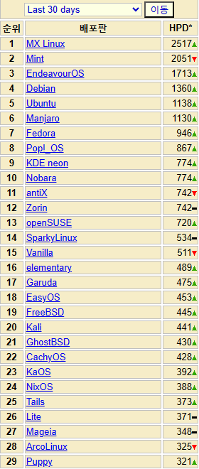
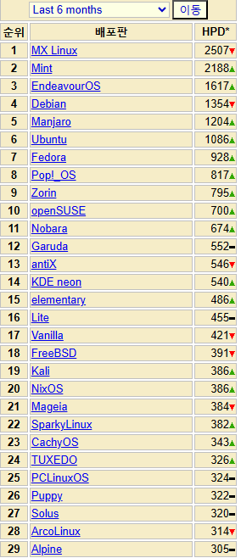
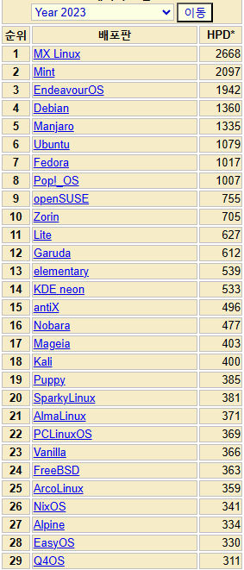
리눅스
리눅스 배포판 순위

Slide 24
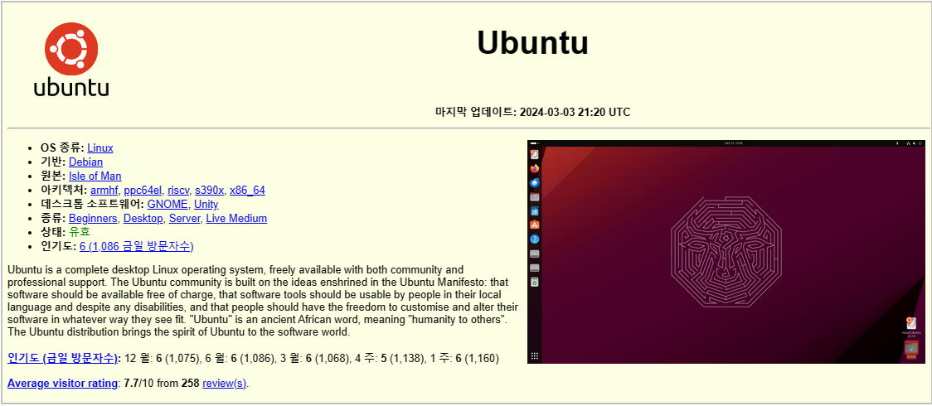
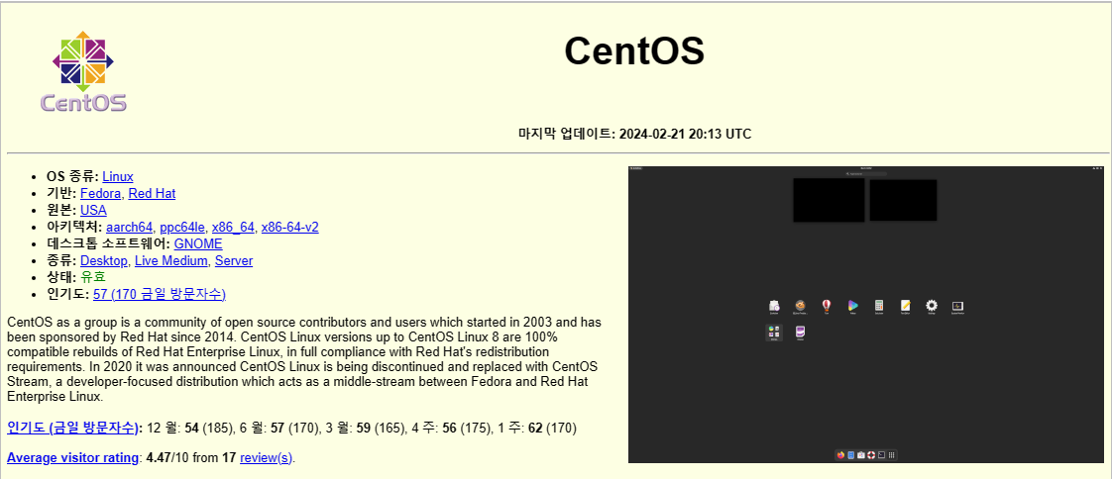

Slide 25
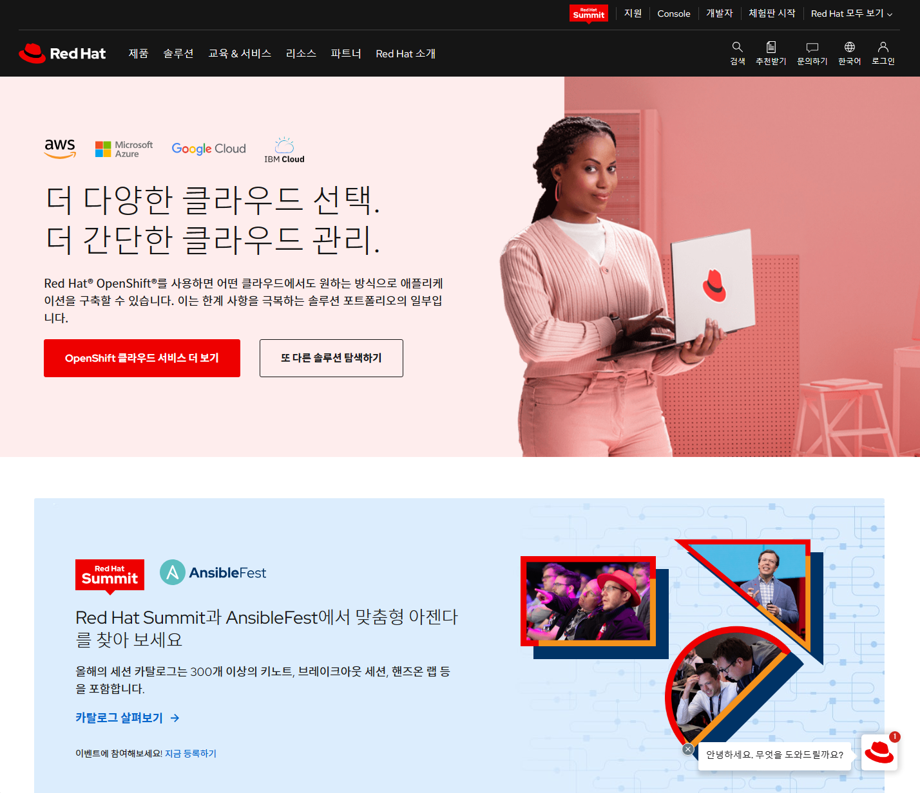

Slide 26
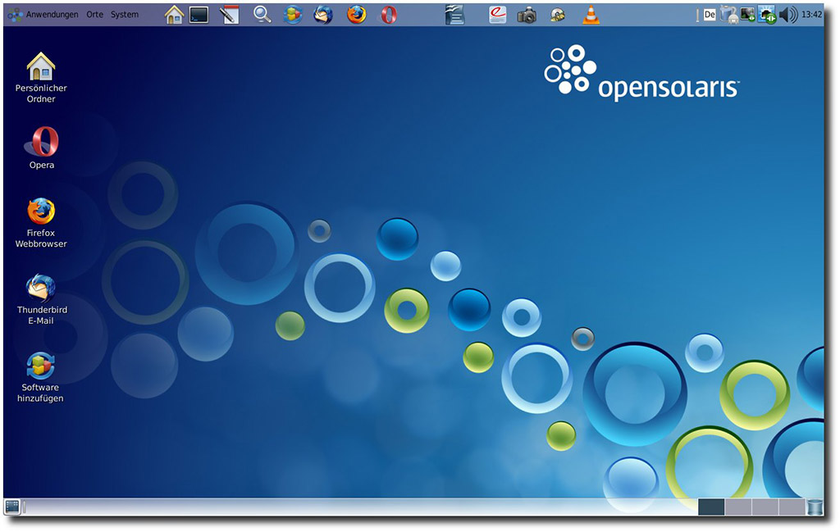
솔라리스(Solaris)
썬(SUN)에서 개발한 시스템 V 기반의 운영체제
썬 워크스테이션에서 전문가들이 주로 사용
현재는 Oracle 사에서 개발 및 제공

Slide 27
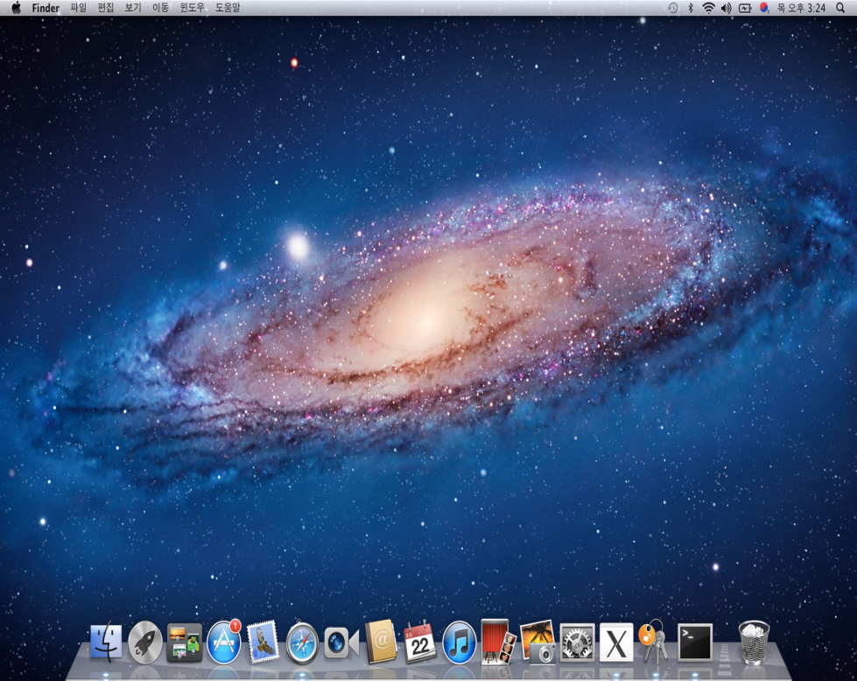
맥 OS(Mac OS)
1984년 애플 매킨토시 컴퓨터용 운영체제로 개발
개인용 컴퓨터에 GUI를 처음으로 도입
맥 OS X
2002년에 NeXTSTEP 운영체제와 BSD 유닉스를 기반으로 개발
문서편집, 그래픽, 멀티미디어 등의 분야에서 많이 사용됨

Slide 28
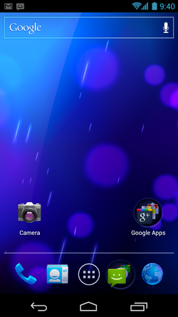
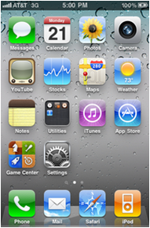
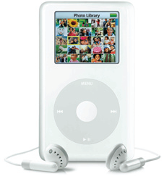
모바일 기기용 운영체제
안드로이드(Android)
리눅스 기반 모바일 기기용
주로 스마트폰, 태블릿 PC 등
개방형 운영체제로 소스 코드 등 공개
iOS
맥 OS X를 기반으로 개발된 모바일 기기용 운영체제
애플사의 iPhone, iPad, iPod

Slide 29
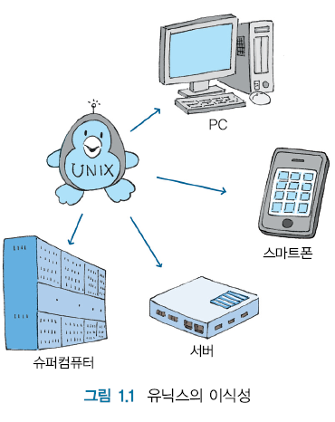
유닉스의 설계 철학
단순성
MIT MULTICS에 반대해서 최소한의 기능만 제공
자원에 대한 일관된 관점 제공
이식성
이식성을 위해 C 언어로 작성
다양한 플랫폼에 이식 가능
스마트폰, PC, 서버, 슈퍼컴퓨터 등
개방성
소스 코드 공개와 같은 개방성

Slide 30
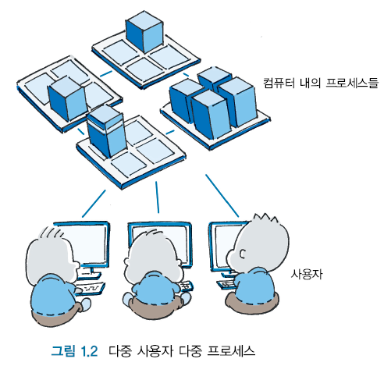
유닉스의 특징
다중 사용자, 다중 프로세스
여러 사용자가 동시에 사용 가능
여러 프로그램을 동시에 실행 가능
슈퍼유저 (root)
Shell기반 대화식 운영체제
명령어 해석, 실행 도구인 Shell 사용
명령어나 유틸리티 등을 사용하여 쉘 스크립트 작성
계층적 파일 시스템
트리와 같은 디렉터리 계층구조
훌륭한 네트워킹
유닉스에서부터 네트워킹이 시작
ftp, telnet, WWW, X-window 등

Slide 31
1.2 유닉스 시스템 구조

Slide 32
유닉스 운영체제 구조
운영체제
컴퓨터의 하드웨어 자원을 운영 관리하고 프로그램을 실행할 수 있는 환경 제공
커널(kernel)
운영체제의 핵심으로 하드웨어 운영 및 관리
시스템 호출(system call)
커널이 제공하는 서비스에 대한 프로그래밍 인터페이스 역할
쉘(shell)
사용자와 운영체제 사이의 인터페이스
사용자로부터 명령어를 입력 받아 해석하여 수행해주는 도구

Slide 33
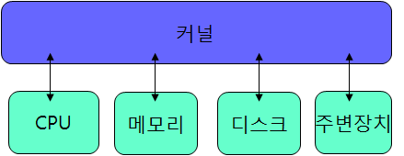
커널 (Kernel)
커널 ?
하드웨어를 운영 관리
프로세스, 파일, 메모리, 통신, 주변장치 등 관리 서비스 제공
프로세스 관리(Process management)
여러 프로그램이 실행될 수 있도록
프로세스들을 CPU 스케줄링하여 동시에 수행
파일 관리(File management)
디스크와 같은 저장장치에 파일 시스템을 구성하여 파일을 관리
메모리 관리(Memory management)
메인 메모리가 효과적으로 사용될 수 있도록 관리
통신 관리(Communication management)
네트워크를 통해 정보를 주고받을 수 있도록 관리
주변장치 관리(Device management)
모니터, 키보드, 마우스와 같은 장치를 사용할 수 있도록 관리

Slide 34
1.4 리눅스 설치

Slide 35
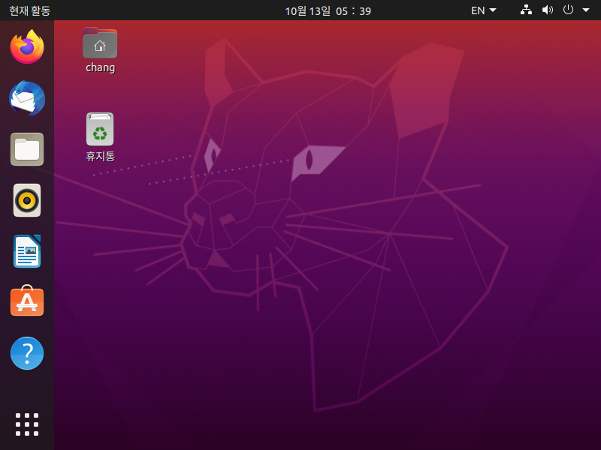
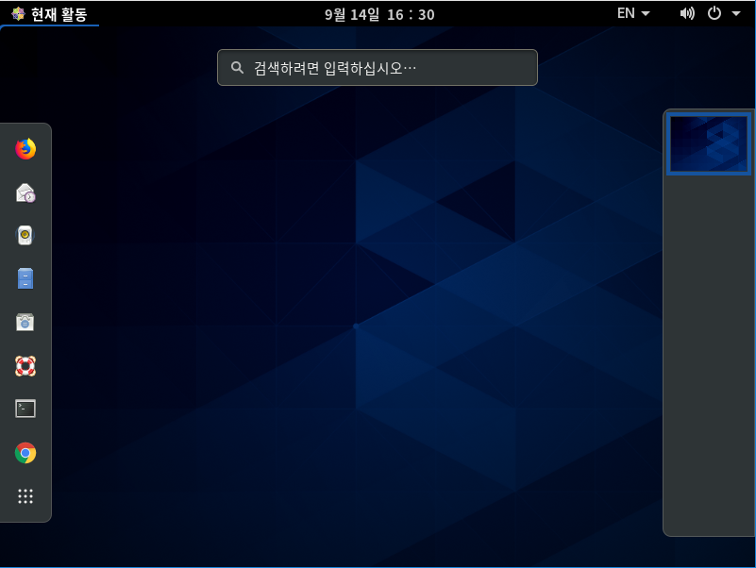
리눅스 배포판
우분투(Ubuntu)
데스크톱에서 많이 사용되는 무료 배포판
쉬운 설치 및 사용
http://www.ubuntu.com
CentOS
RedHat Enterprise 배포판을 기반으로 하는 무료 운영체제
주로 서버용으로 많이 사용되며
데스크톱용, 워크스테이션용도 제공
http://www.centos.org

Slide 36
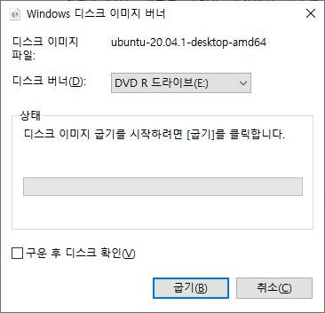
리눅스 설치 방법 (PC 직접 설치)
PC에 직접 설치
배포판(iso 파일)을 다운받아 DVD 또는 USB 형태로 설치 디스크를 만들어 설치
설치 디스크 만들기
DVD 설치 디스크 굽기(Burning)
배포판 파일을 빈 DVD에 복사하는 과정
디스크 이미지 버너 이용
USB 설치 디스크
유니버설 USB 인스톨러(Universal USB Installer)
http://www.pendrivelinux.com/universal-usb-installer-easy-as-1-2-3/

Slide 37
리눅스 설치 방법 (가상 머신에 설치)
가상 머신(Virtual Machine)
컴퓨터 하드웨어(CPU, MEMORY, DISK 등)를 추상화
마치 실제 하드웨어와 같은 환경을 소프트웨어로 제공
MS 윈도우에 가상 머신 설치하고 그 위에 리눅스 설치 가능
MS 윈도우는 호스트 운영체제, 리눅스는 게스트 운영체제
가상 머신 소프트웨어
VirtualBox
Oracle 사에서 제공하는 무료 소프트웨어
Vmware Workstation Player
유료 소프트웨어이나 비상업적 개인 용도로는 무료
Hyper V
MS에서 개발한 네이티브 가상 환경 기능

Slide 38
Hyper V 설치
설치 요건
Windows 10 Enterprise, Pro 또는 Education
Intel CPU의 VT-c 기능
Hyper V 활성화
설정 -> 앱 및 기능 -> 프로그램 및 기능 -> 윈도우 기능 켜기 끄기
Hyper V 선택 후 컴퓨터 재시작

Slide 39
Hyper V 설치
설치 요건
Windows 10 Enterprise, Pro 또는 Education
Intel CPU의 VT-c 기능
Hyper V 활성화
설정 -> 앱 및 기능 -> 프로그램 및 기능 -> 윈도우 기능 켜기 끄기
Hyper V 선택 후 컴퓨터 재시작
Ubuntu 데스크탑 다운로드
Hyper V 관리자 실행 후 리눅스 설치
컴퓨터 재시작 후 Hyper V 관리자 실행
가상머신 생성
리눅스 설치

Slide 40
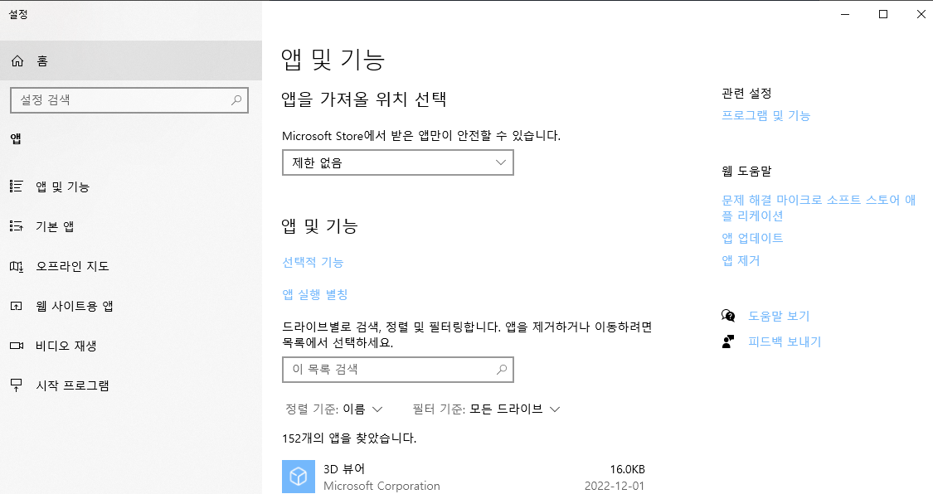
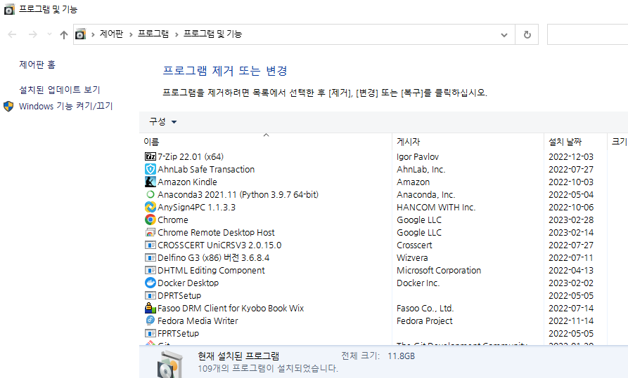
설정 -> 앱 및 기능 -> 프로그램 및 기능

Slide 41
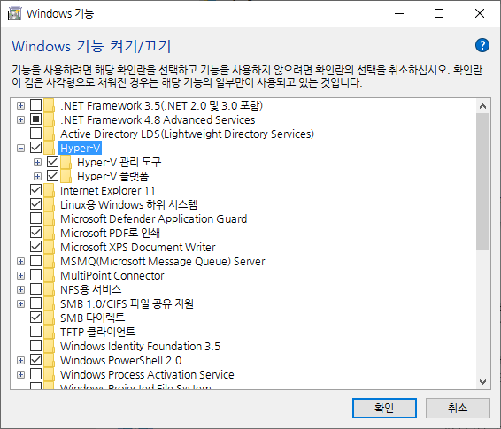
윈도우 기능 켜기 끄기

Slide 42
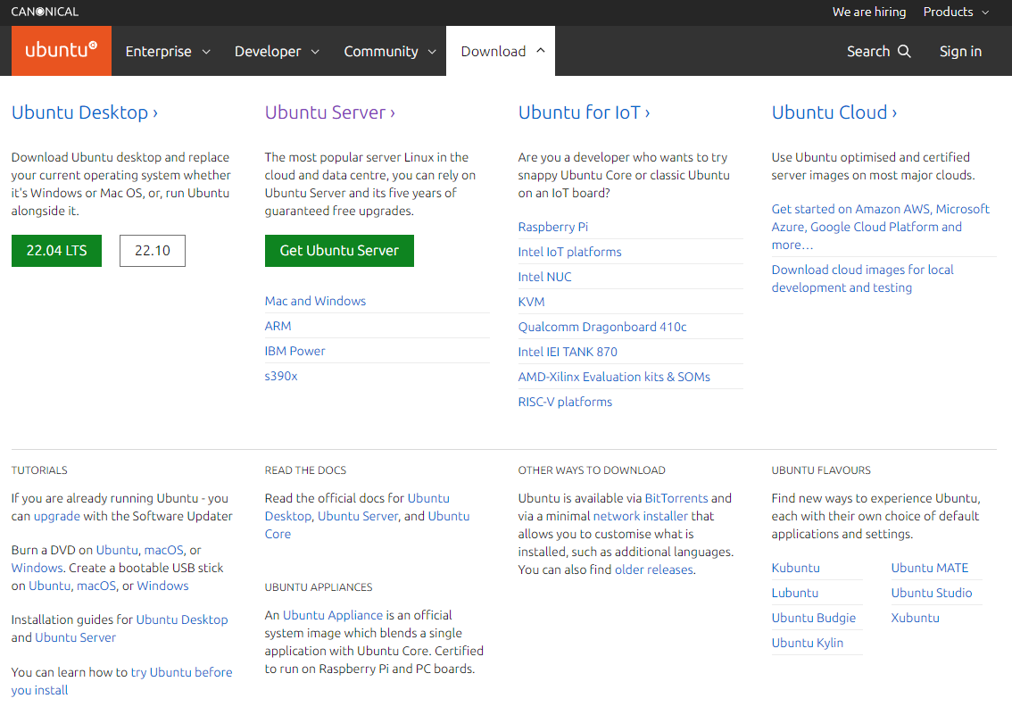
Ubuntu Desktop 다운로드

Slide 43
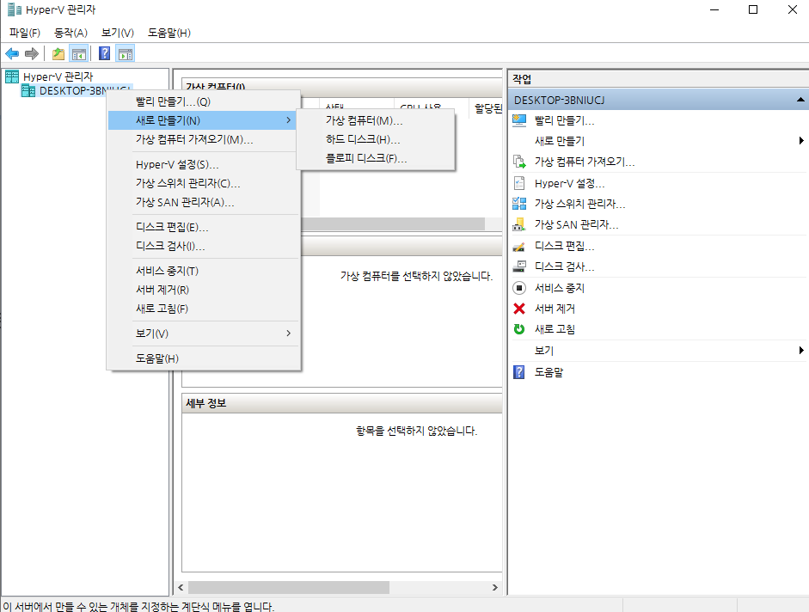
Hyper V 관리자 실행 및 가상머신 생성

Slide 44
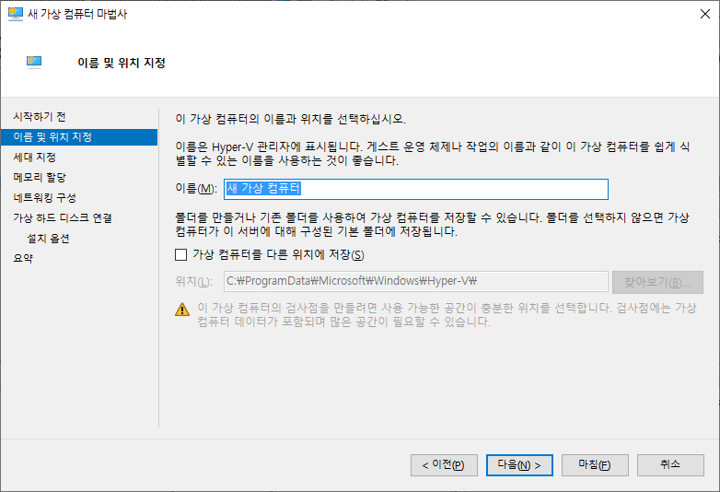
Ubuntu-Desktop

Slide 45
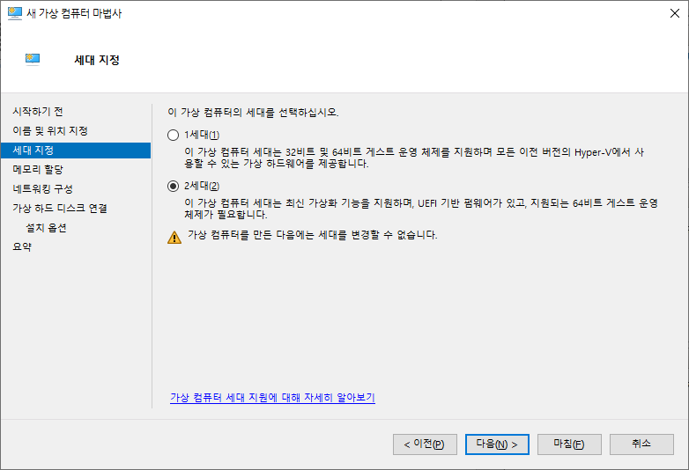
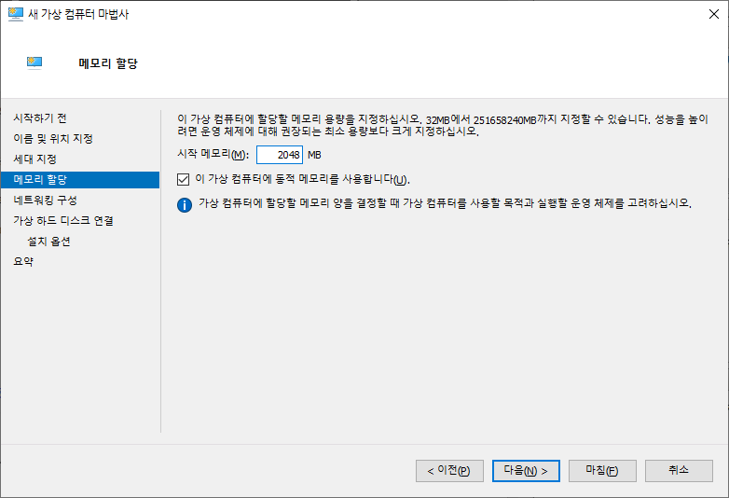

Slide 46
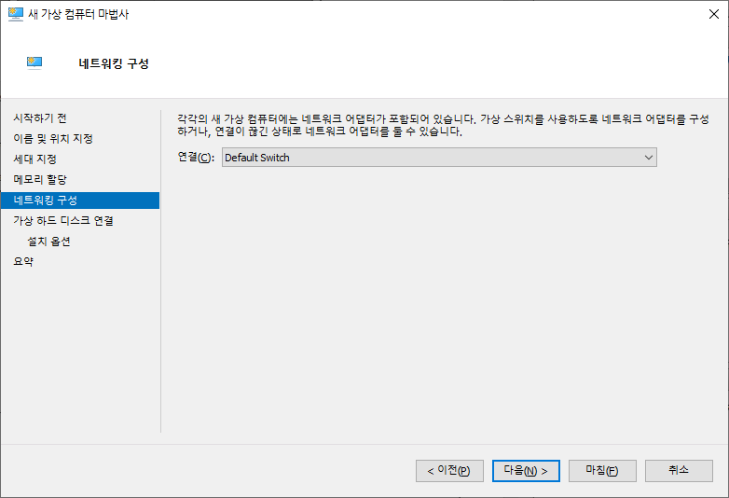

Slide 47
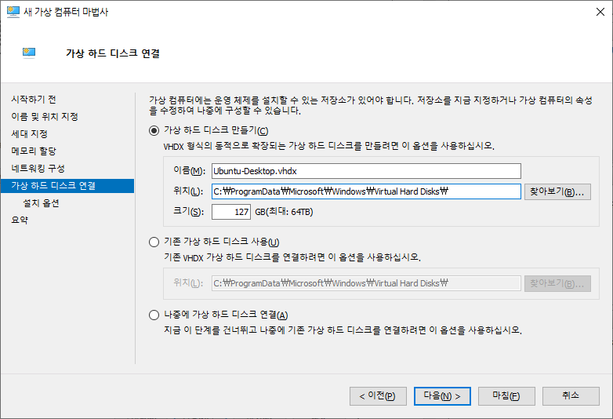

Slide 48
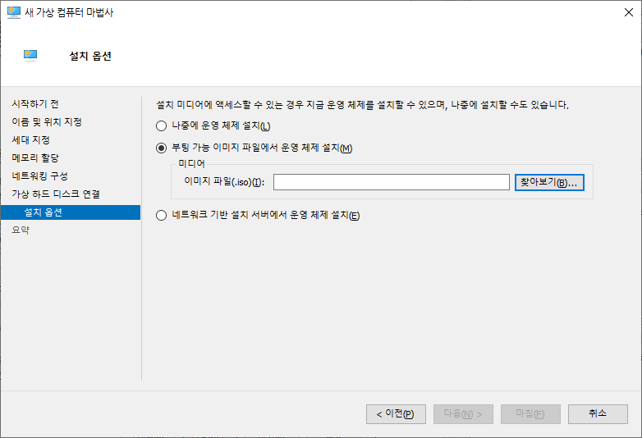

Slide 49
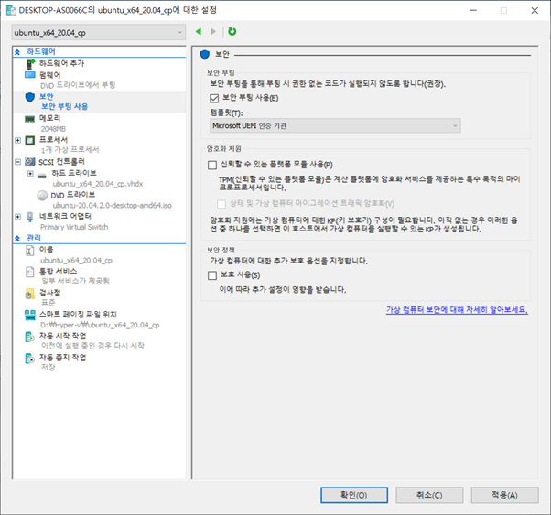
Hyper-v 에서 리눅스 설치 또는 실행시에는 다음 설정 필요
가상머신 – 설정 – 보안 – 보안 부팅 사용

Slide 50
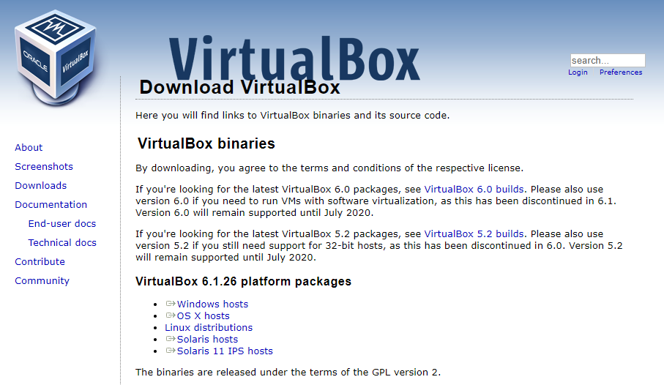
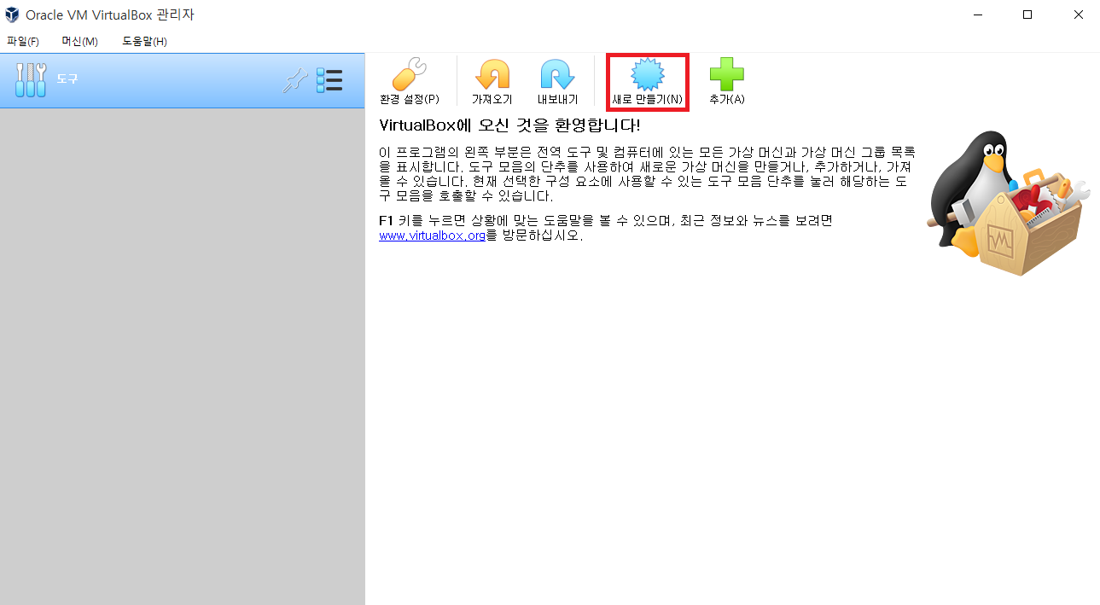
VirtualBox 다운로드 및 설치

Slide 51
리눅스 설치 방법 (가상 머신에 설치)
가상 머신(Virtual Machine)
컴퓨터 하드웨어(CPU, MEMORY, DISK 등)를 추상화
마치 실제 하드웨어와 같은 환경을 소프트웨어로 제공
MS 윈도우에 가상 머신 설치하고 그 위에 리눅스 설치 가능
MS 윈도우는 호스트 운영체제, 리눅스는 게스트 운영체제
가상 머신 소프트웨어
VirtualBox
Oracle 사에서 제공하는 무료 소프트웨어
Vmware Workstation Player
유료 소프트웨어이나 비상업적 개인 용도로는 무료
Hyper V
MS에서 개발한 네이티브 가상 환경 기능

Slide 52
VirtualBox 다운로드 및 설치

Slide 53
VirtualBox 에 우분투 리눅스 설치
1. [새로 만들기] : 다음과 같이 설정하여 새로운 가상 머신을 만든다.
가상 머신의 이름과 머신 폴더를 선택하고 설치할 운영체제의 종류와 버전을 선택한다.
사용할 메모리의 크기를 설정한다.
가상 하드디스크를 만든다.
2. [설정(S)] : 저장소에서 다운받았던 우분투 설치 ISO 파일을 선택한다.
3. [시작] : 우분투 설치 ISO 파일을 이용하여 우분투로 부팅이 진행된다.
4. [우분투 설치] : 우분투 설치를 시작한다.
우분투 설치 과정은 교재 홈페이지에서 제공하는 보조 교재를 참고하기 바란다.
5. 우분투 설치 후 : [시작]을 선택하여 설치된 우분투 실행

Slide 54
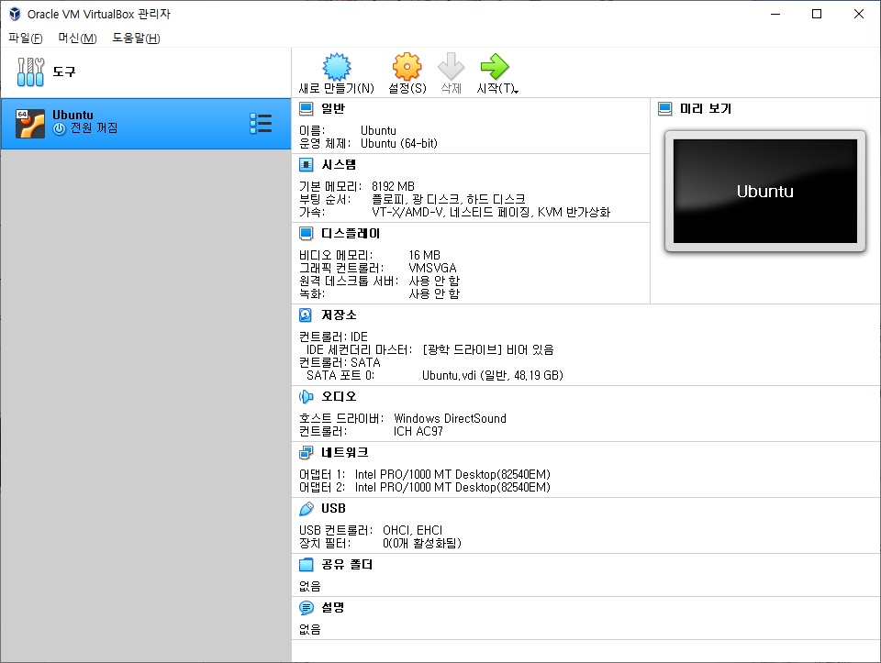
VirtualBox 에 우분투 리눅스 설치

Slide 55
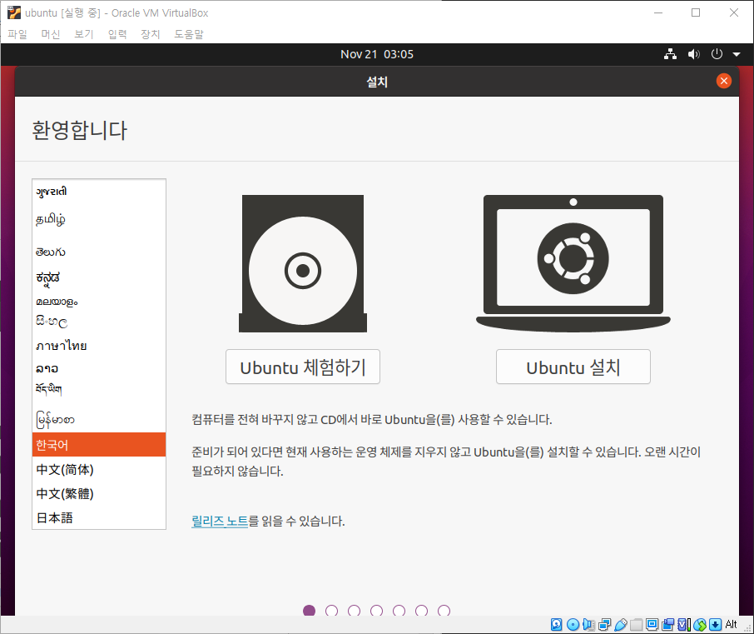
우분투 리눅스 설치 과정
[Ubuntu 설치] 선택

Slide 56
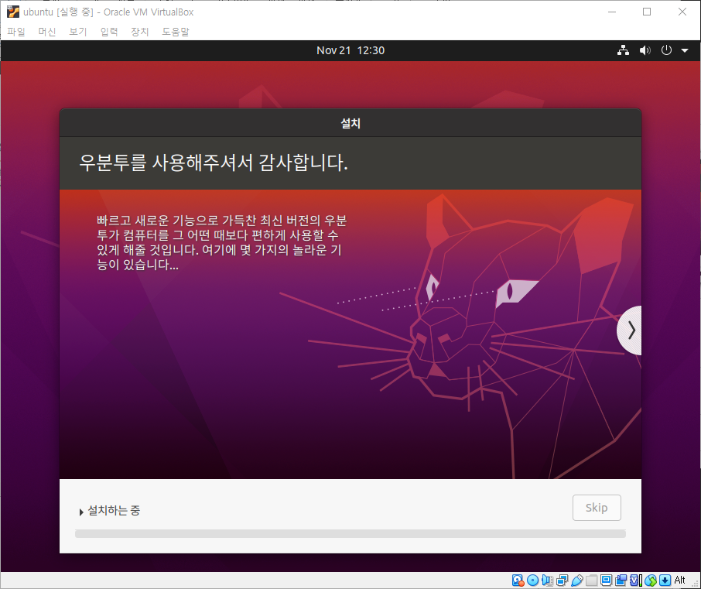
우분투 리눅스 설치 과정
설치 옵션 선택
대부분 기본 설정 유지
최소설치
컴퓨터 이름 : ubuntu-ds02
사용자명 : lect
암호 : 5349
설치 진행

Slide 57
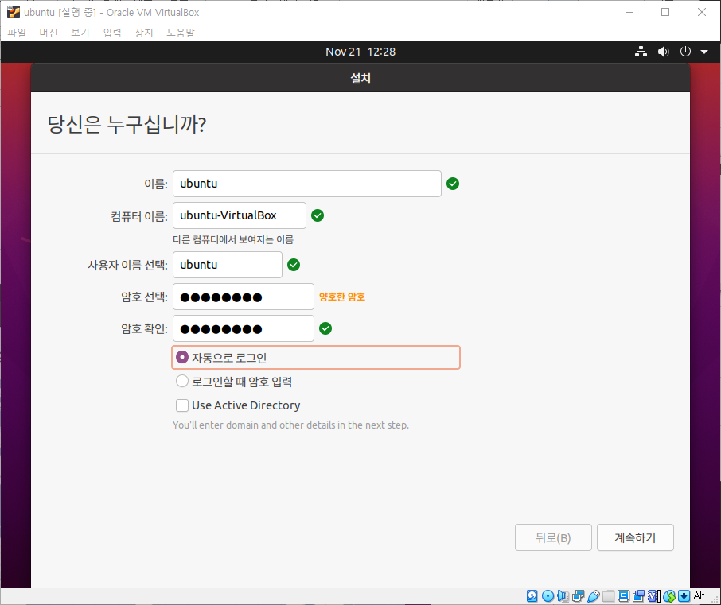
우분투 리눅스 설치 과정
사용자 설정

Slide 58
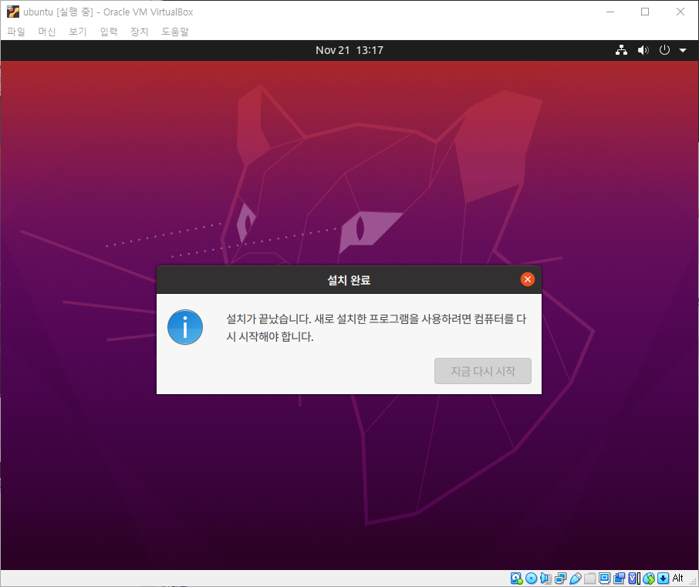
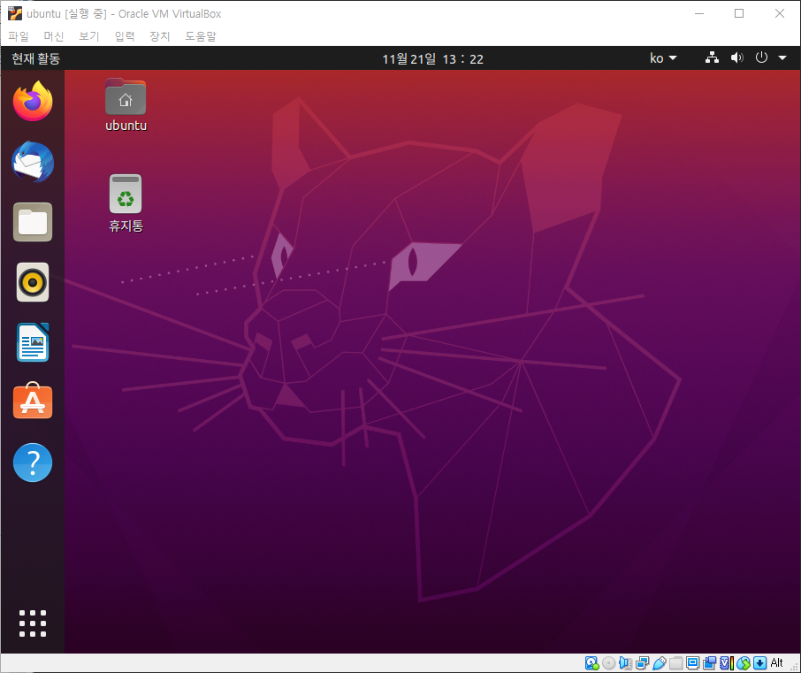
우분투 리눅스 설치 과정
다시 시작 및 재부팅

Slide 59
1.5 우분투 데스크톱 환경

Slide 60
우분투 데스크톱 환경
GNOME
레드햇, CentOS, 우분투 리눅스 모두 데스크톱 환경으로 GNOME을 사용
바탕화면과 왼쪽 사이드바 그리고 상단바로 구성
현재 활동
알림 영역
한영 입력
상태 영역
파이어폭스
썬더버드
파일 관리자
리듬박스
LibreOffice
소프트웨어센터
도움말
프로그램 표시

Slide 61
우분투 데스크톱 환경
상단바
현재 활동(Activities) 버튼
대시보드가 뜨며 현재 데스크톱 화면에서 실행되고 있는 프로그램들을 보여준다
알림 영역(Notification area)
현재 날짜와 시간을 표시하고 일정 알림을 하는 영역
한영 입력 아이콘
한글 혹은 영어 입력을 선택
상태 영역(System status area)
네트워크, 볼륨, 전원 스위치 등 표시

Slide 62
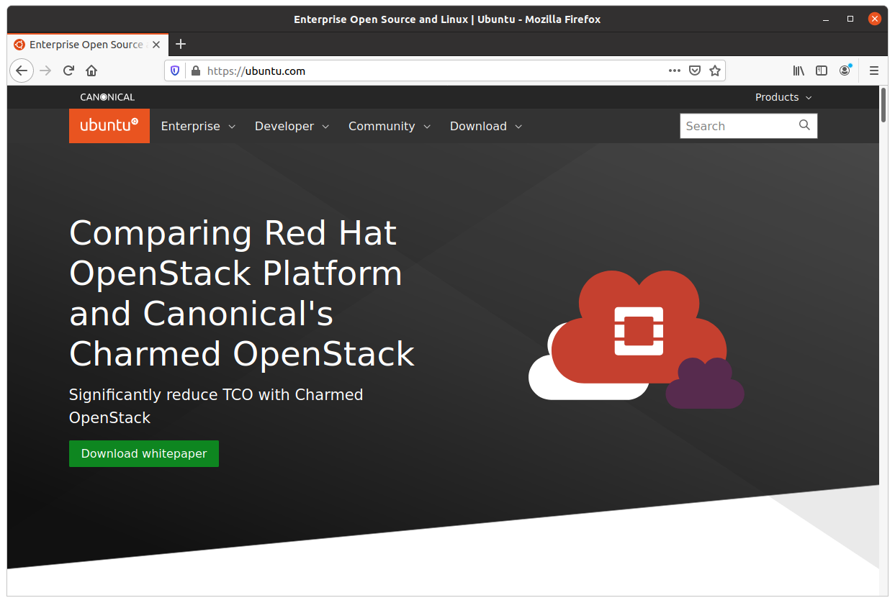
우분투 데스크톱 환경
왼쪽 사이드바
즐겨찾기로 등록된 프로그램의 실행 아이콘들이 나열
파이어폭스(웹 브라우저)
썬더버드(메일 관리)
파일 관리자
리듬박스(오디오 플레이어)
LibreOffice Writer(워드 프로세서)
우분투 소프트웨어 센터
도움말
프로그램 표시 아이콘

Slide 63
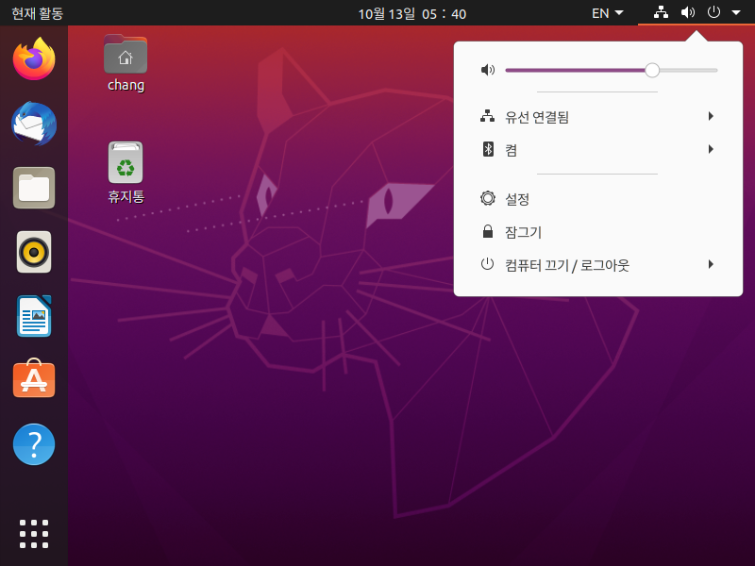
우분투 데스크톱 환경
우측 상단 [상태 영역]
[네트워크 연결]
[설정]
[잠그기]
[컴퓨터 끄기/로그아웃]

Slide 64
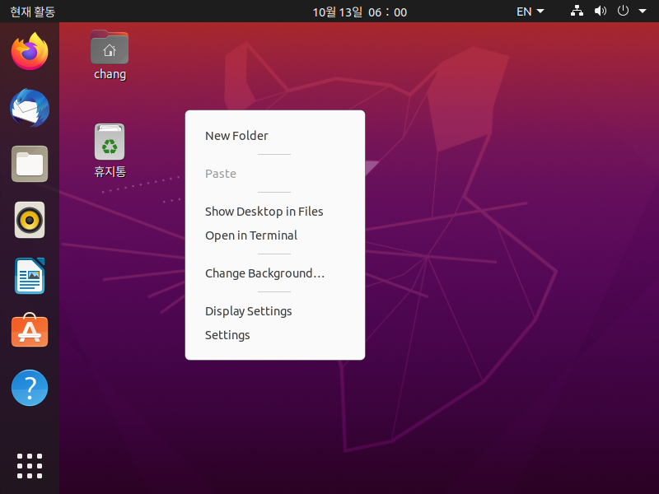
바탕화면
홈 폴더
홈 폴더의 내용 보여줌
휴지통
오른쪽 버튼
자주 사용되는 메뉴
원하는 것 선택해서 바로 실행
[새 폴더]
바탕화면에 새로운 폴더 만들기
[터미널로 열기]
터미널이 생성됨

Slide 65

우분투 터미널
우분투터미널 화면

Slide 66

현재 활동과 프로그램 표시
[현재 활동]
대시보드
현재 데스크톱에서 실행중인 프로그램들을 보여줌
상단의 검색 바에서는 원하는 프로그램을 키워드로 검색하여 실행
[프로그램 표시]
설치된 모든 프로그램을 표시
원하는 프로그램을 [즐겨찾기에 추가] 로 사이드바에 추가

Slide 67

텍스트 편집기 gedit
GNOME 환경의 기본 편집기
텍스트, 프로그램 코드, 마크업 언어 편집에 적합
깔끔하고 단순한 GUI
gedit 실행 방법
프로그램 표시
[텍스트 편집기] 선택하여 실행
현재 활동
[텍스트 편집기] 검색하여 실행
터미널
$ gedit [파일이름]
파일 관리자
텍스트 파일 클릭하면 자동실행

Slide 68


홈 폴더와 파일 관리자
홈 폴더
사용자의 홈 폴더
왼쪽 사이드바에서 [파일 관리자] 아이콘을 클릭해 실행
사용자 계정을 만들면 하위 폴더가 자동 생성됨
새 폴더
오른쪽 버튼 클릭
새 폴더 생성 가능

Slide 69

파일/폴더의 아이콘 메뉴
파일/폴더의 아이콘 메뉴
아이콘 위에서 마우스 오른쪽 버튼 클릭
아이콘 메뉴
[열기]
[잘라내기]
[복사]
[이동]
[이름 바꾸기]
[휴지통에 버리기]
[속성] 등

Slide 70

전체 파일 시스템
[다른 위치] 메뉴에서 [컴퓨터] 선택
전체 파일 시스템을 루트 폴더부터 보여준다

Slide 71

설정
실행 방법
[프로그램 표시] -> 설정 아이콘 클릭
설정
[네트워크]
[배경]
[모양]
[프로그램]
[전원]
[디스플레이]

Slide 72
1.7 사용자 계정 관리

Slide 73


사용자 계정 추가
사용자 관리자 도구
[설정] -> [사용자]

Slide 74


사용자 계정 추가
추가된 사용자 계정

Slide 75
슈퍼 유저
슈퍼유저(superuser)
시스템을 관리할 수 있는 사용자로 슈퍼유저가 사용하는 계정 : root
sudo 명령어 사용
$ sudo 명령어
$ sudo apt install gcc # gcc 컴파일러 설치
$ sudo passwd root # root 패스워드 설정
슈퍼유저 로그인
직접 root 계정으로 로그인
다른 계정으로 로그인 후
$ su
암호:
#

